Slide 1
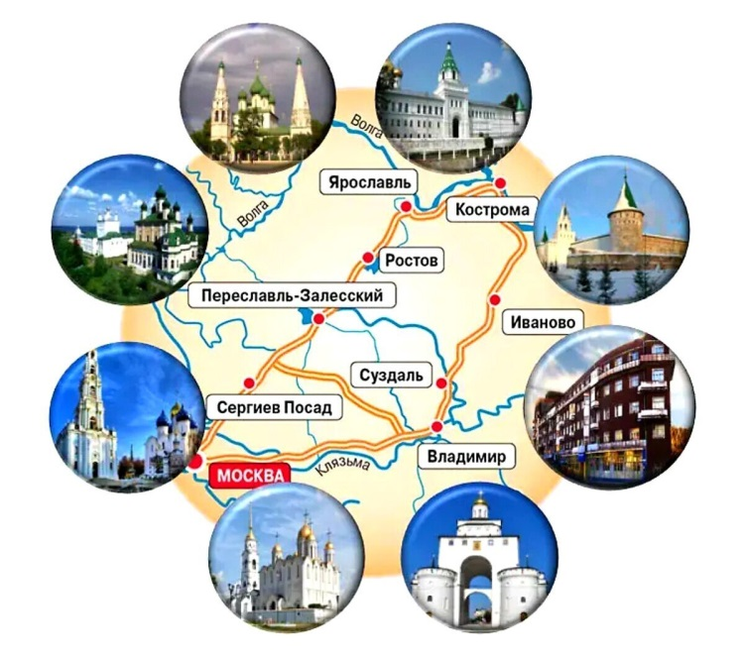
Структурное подразделение детский сад «Ягодка» государственного бюджетного общеобразовательного учреждения Самарской области средней общеобразовательной школы № 11 города Кинеля городского округа Кинель Самарской области
Старший воспитатель Кораблева Елена Геннадьевна
Интерактивный плакат:
«Золотой круг-нашего здоровья»
для детей подготовительной к школе группы и родителей

Slide 2
